Slide 1
Od mikrosvěta do makrosvěta
Jiří Chýla, Fyzikální ústav AV ČR
Nejpozoruhodnější rys současné fundamentální fyziky je stále patrnější skutečnost, že
zákonitosti mikrosvěta úzce souvisí se vznikem a vývojem vesmíru i jeho současným stavem.
Je tomu tak proto, že pro vývoj vesmíru po velkém třesku byly rozhodující struktury a zákonitosti, jež zkoumá fyzika částic.
Ústřední problémy moderní kosmologie, podstata temné
hmoty a temné energie jsou současně problémy kvantové fyziky mikrosvěta.
Ale platí i naopak: z vesmíru k nám, tak jako již mnohokrát v minulosti, může přiletět objekt, jenž bude klíčem k hlubšímu pochopení zákonitostí mikrosvěta.

Slide 2
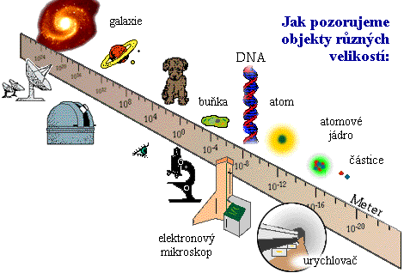
Charakteristické rozměry
Rozdíl
45 řádů!

Slide 3
Povaha zákonů mikrosvěta
Moderní fyzika se opírá o dvě teorie, jež zásadním způsobem změnily naše představy o prostoru, čase a zákonech, jež v mikrosvětě působí: teorii relativity a kvantovou teorii.
Vesmír, tak jak ho známe, by nemohl vzniknout, kdyby v něm platily zákony klasické fyziky.
Kdyby se protony, neutrony a elektrony řídily zákony klasické fyziky, nebyly by atomy stabilní, elektrony při oběhu kolem jádra vyzařovaly energii a během krátké doby by se na něj zřítily.
Slunce svítí jen díky skutečnosti, že v relativistické fyzice se nezachovává hmotnost i energie, ale jen energie. Energie obsažená v klidové hmotnosti částice se může přeměnit na kinetickou energii jiných částic a obráceně.
E=mc²

Slide 4
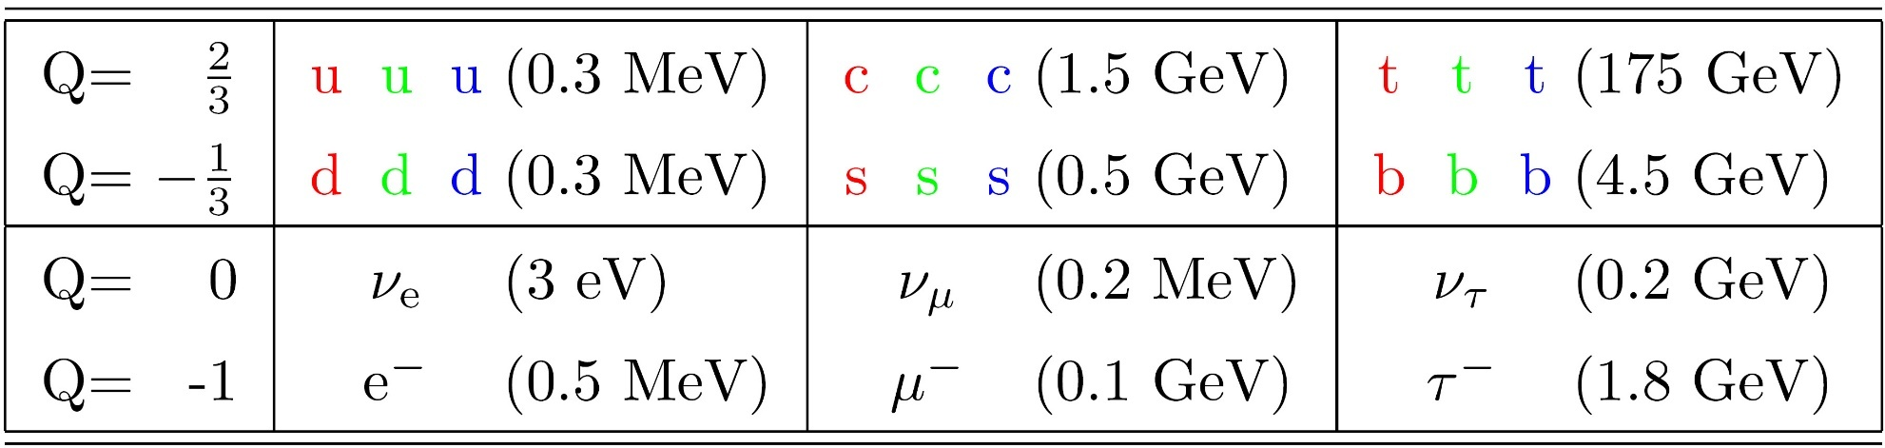
Co o mikrosvětě víme
Základní dnešní znalosti zákonů mikrosvěta jsou shrnuty ve
standardním model
Podle něj jsou základními stavebními kameny hmoty
tři generace základních fermionů
tj. částic se spinem 1/2, jež se dále dělí na
kvarky a leptony
Ke každému kvarku a leptonu existuje dále antičástice s
přesně stejnou hmotností.

Slide 5
Z kvarků jsou složeny dobře známé částice jako jsou například proton a neutron, jež tvoří atomová jádra. Ta spolu s elektrony vytvářejí atomy.
U
d
U
u
proton=
neutron=
d
d
Vše nasvědčuje tomu, že na rozdíl od leptonů
kvarky v přírodě neexistují jako volné částice
ale vždy jen uvnitř částic jako jsou protony a neutrony.
Experimentální data lze pochopit pokud předpokládáme, že hadrony jsou bezbarvé kombinace kvarků a antikvarků.

Slide 6
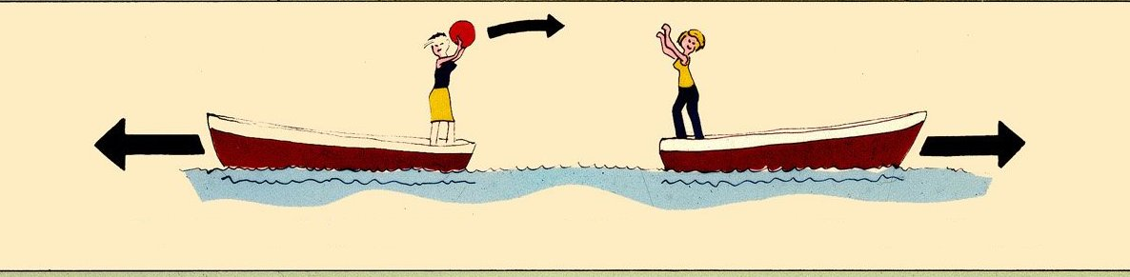
Síly mezi kvarky a leptony
gravitační
elektromagnetické
slabé
silné.
Patří do třídy tzv. kalibračních
teorií jež představují základní
rámec pro popis sil v mikrosvětě.
Mají společnou charakteristiku: lze je popsat pomocí
výměny částic se spinem 1 (bosonů), tzv.
nosičů sil
Dosah sil je nepřímo úměrný hmotnosti příslušného nosiče

Slide 7
Foton
Elektromagnetické síly
osm barevných gluonů
Silné síly
bosony W⁺,W⁻,Z
Slabé, ale velmi důležité síly

Slide 8
Higgsův boson

Slide 9
Vady standardního modelu na kráse
Standardní model obsahuje cca 25 volných parametrů:
hmotnosti kvarků, leptonů a nosičů sil
jejich elektrické, slabé a silné „náboje“
další parametry
Nezahrnuje gravitaci a není v něm žádná částice, která by mohla být kandidátem na podstatu temné hmoty.
Tyto skutečnosti podle většiny fyziků ukazují, že standardní
model neposkytuje úplný popis přírody a jeho nedostatky
by měly být odstraněny v „teorii všeho“, v níž by hodnoty
všech volných parametrů byly spočitatelné.

Slide 10
Za hranicemi standardního modelu
Pět základních směrů, jak standardní model rozšiřovat:
Kvarky a leptony nejsou základní cihly hmoty
Kvarky a leptony nejsou zásadně odlišné
Ke každé částici standarního modelu existuje tzv
supersymetrický partner se spinem o ½ menším
Základními objekty mikrosvěta nejsou částice,
ale struny
Fyzikální zákony „žijí“ ve více prostorových
rozměrech

Slide 11
Temná hmota ve vesmíru
Již od 30. let 20. století astronomové získávali svědectví
o tom, že ve vesmíru je více hmotnosti, než kolik jí
pozorujeme a že tedy pravděpodobně existují i jiné částice
než ty, které tehdy znali, i ty, které známe dnes, tj.
protony, neutrony a jim podobné tzv. baryony
piony a jim podobné mezony
elektrony a jim podobné leptony (např. miony)
fotony a další nosiče sil
Hledání těchto hypotetických částic, resp. vysvětlení nesouhlasu pozorování s předpovědí kosmologického modelu opírajícího se jen o známé částice a síly, je ústředním problémem dnešní kosmologie. Jeho vyřešení je pravděpodobně úzce spjato s hledáním fyziky za standardním modelem.

Slide 12
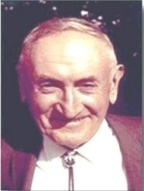
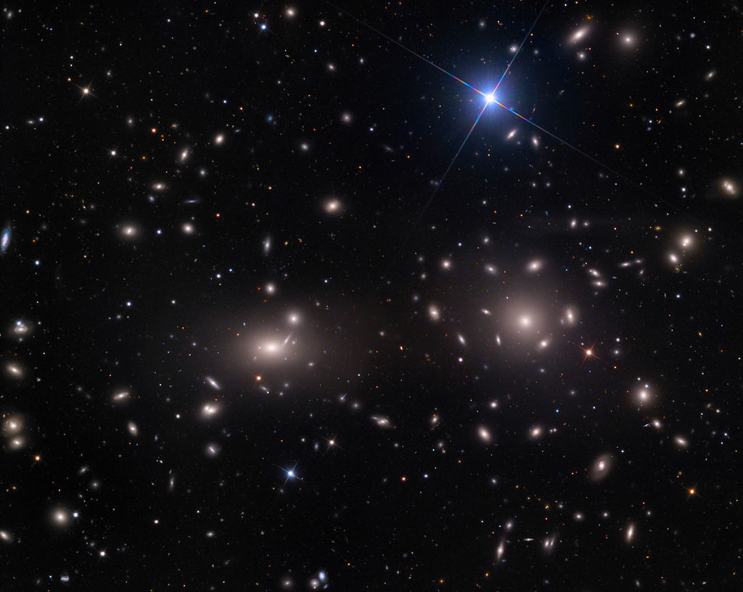
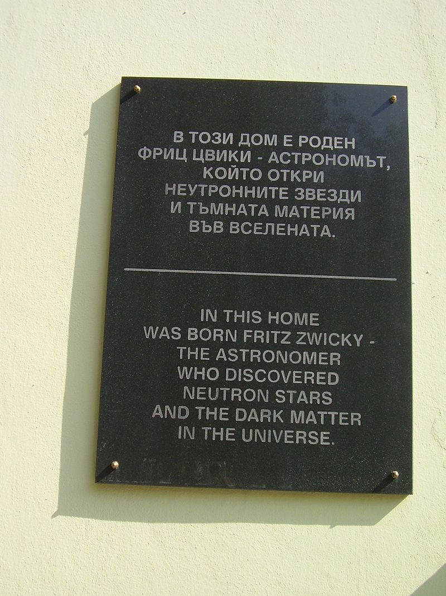
1934: Fritz Zwicky (švýcarský astronom,
jehož matka byla Češka): v galaxiích musí být temná hmota, neboť rychlosti galaxií na okraji klastru Coma neodpovídaly viditelné hmotnosti. Pro vysvětlení pohybu galaxií bylo třeba cca 400 krát více hmotnosti.

Slide 13
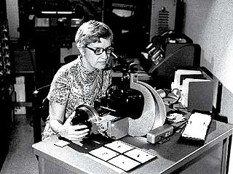
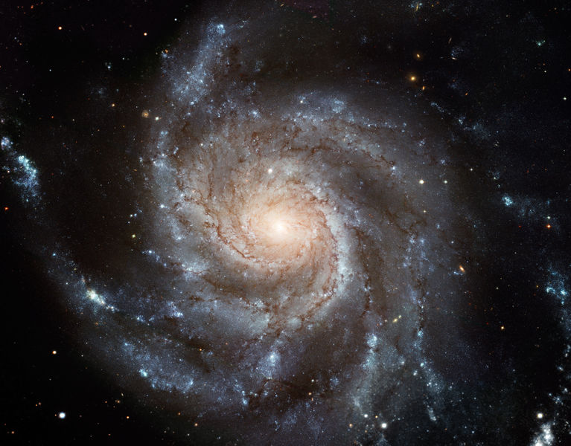
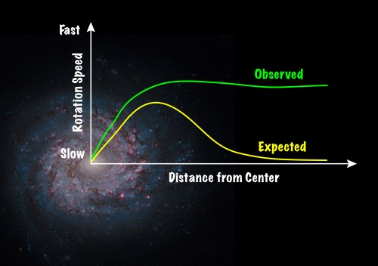
1975: Vera Rubin: rotační křivky spirálních galaxií jsou ploché.
Spirální galaxie Messier 101
Spirální galaxie Messier 101
Aby byla rotační křivka na okrajích Galaxií plochá, musí být hustota temné hmoty nepřímo úměrná čtverci vzdálenosti od středu galaxie.

Slide 14
Temná hmota je ovšem potřeba i k vysvětlení dalších vlastností
současného vesmíru, například reliktního záření, viz sobotní
přednáška.
Jediné co víme je, že by to měly být stabilní, elektricky neutrální částice, které s ostatními částicemi interagují
velmi slabě a na jejichž existenci usuzujeme výhradně z jejich gravitačního působení.
Nejžhavějším kandidátem na temnou hmotu je nejlehčí super- symetrická částice, nazývaná neutralino, která je elektricky neutrální a velmi těžká (nejméně 1000krát těžší než proton).
Existují tři způsoby, jak částice temné hmotu detegovat.

Slide 15
Hledá se, stále bezúspěšně, mezi částicemi produkovanými při
srážkách protonů na urychlovači LHC v CERN, kde představuje
hlavní cíl dvou velkých experimentů: ATLAS a CMS.
Zatím nic
Nejlehčí supersymetrická částice
Také prostřednictvím detekce „normálních“ částic vznikajících při
srážkách částic temné hmoty ve vesmíru:
Zde existují velmi zajímavá data, která lze interpretovat jako
projev existence temné hmoty, ale jejich interpretace je netriviální.
A hledají se, také zatím bezúspěšně, prostřednictvím jejich
srážek se známými částicemi
Zatím nic

Slide 16
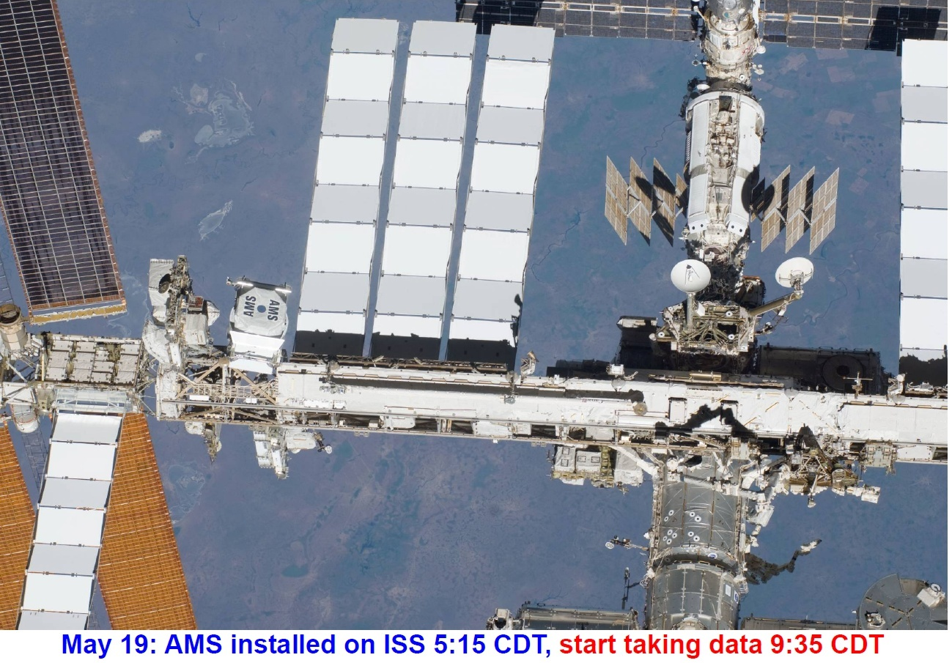
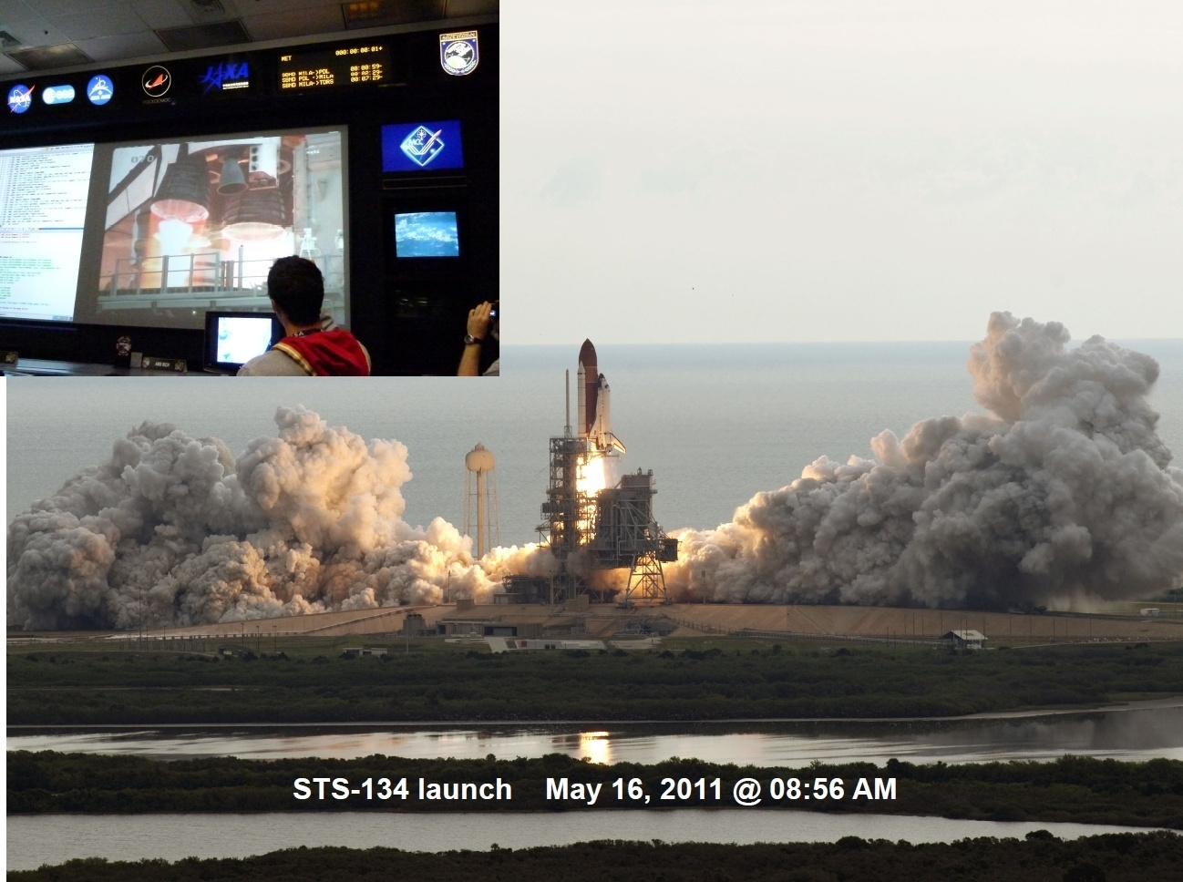
Od roku 2011 je na Mezinárodní vesmírné stanice detektor AMS, který měří toky všech možných částic a antičástic a deteguje možný signál existence částic temné hmoty.
Krteček (a AMS)
startují s posledním
letem raketoplánu
Endeavour

Slide 17
Příspěvek pozitronů ze
srážek částic temné
hmoty 1200krát těžších
než proton.
Interpretace tohoto mohutného přebytku toku pozitronů nad
předpověďmi standardní astrofyziky bohužel není jednoznačná,
přesto jde o dosud jediný signál možné existence dosud
neznámých a těžkých částic temné hmoty.

Slide 18
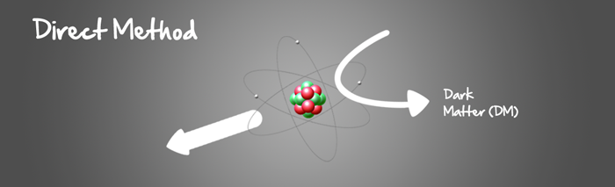
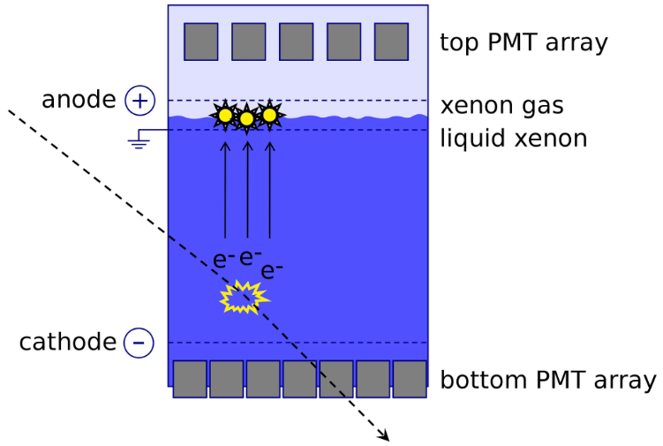
Rozptyl částic temné hmoty na známých částicích
Částice
temné
hmoty
Zatím žádná přesvědčivá
evidence

Slide 19
Další poslové z vesmíru
Elektricky nabité částice vysokých energií: protony, jádra
Observatoř Pierra Augera v Argentině
Fotony vysokých energií: CTA, SWGO
Fotony ze supernov: Vera Rubin Observatory (dříve LSST)
Neutrina: Ice Cube na Jižním pólu, Auger
Gravitační vlny: Laser Interferometer Space Antenna (LISA)

Slide 20
Jednotky
V mikro i makrosvětě se používají přirozené jednotky
Mikrosvět:
1 fm = 10⁻¹⁵ m = poloměr protonu
1 GeV/c² = 1.8 10⁻²⁷ kg ≈ klidová hmotnost protonu
Hmotnosti se uvádějí v jednotkách odpovídající energie podle vztahu E=mc²
Makrosvět:
1 světelný rok = 10¹³ km (deset tisíc miliard km)
1 parsek = 3.26 světelných let
Teplota je míra kinetické energie částic a proto
se uvádí ve stupních Kelvina nebo ekvivalentní
energii, přičemž
1 K = 0.0001 eV

Slide 21
E=mc²

Slide 22
Podrobněji zmíním jen jednu, která je důležitá pro vysvětlení
podstaty temné energie.
Ke každé částici Standarního modelu existuje partner,
jenž se od svého „standardního“ protějšku liší hodnotou spinu. Tato hypotéza tzv. supersymetrie bourá klíčový rys standardního modelu, jímž je zásadní odlišnost částic s poločíselným spinem (kvarků a leptonů) a částic se spinem celočíselným (jako jsou nosiče sil). Po supersymetrických partnerech částic Standardního modelu se již 50 let pátrá, ale dosud neúspěšně. Jedna z nich je žhavým kandidátem na podstatu tzv. „temné hmoty“ ve vesmíru a také hlavní cíl experimentů na urychlovači LHC v CERN.

Slide 23
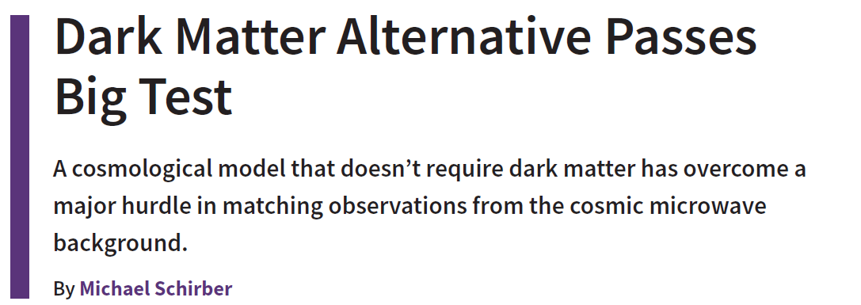
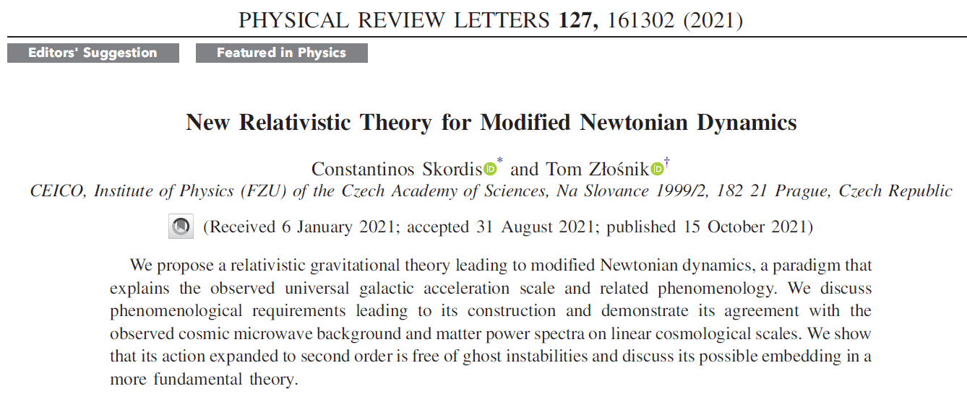
Alternativa k temné hmotě prošla testem
Kosmologický model, který nepotřebuje
temnou hmotu, překonal velkou překážku…

Slide 24
Role Higgsova bosonu ve standardním modelu
Kolem Higgsova pole a Higgsova bosonu a jejich rolí v dnešní teorii mikrosvěta panuje spousta mýtů, které zakrývají skutečný význam této částice a příčinu problému, který Higgsův boson léčí a jímž je
nenulová hmotnost nosičů slabých sil.
Nenulová hmotnost těchto nosičů způsobuje, že předpovědi standardního modelu bez Higgsova bosonu jsou za určitých okolností nefyzikální, zhruba řečeno pravděpodobnosti některých procesů jsou větší než jedna.

Slide 25
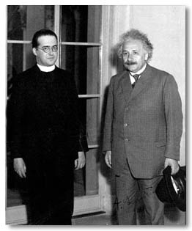
Standardní kosmologický model
Podobně jako v mikrosvětě, existuje i standardní model v kosmologii. Je založen na Einsteinově obecné teorii relativity
a myšlence Velkého třesku, jejímž otcem byl
Georges Lemaitre (1894 – 1966)
katolický kněz, válečný hrdina, důlní inženýr, matematik, fyzik a filosof, nedoceněný génius, který byl po Einsteinovi, Fridmanovi a de Sitterovi čtvrtým fyzikem, jenž aplikoval Einsteinovu obecnou teorii relativity v kosmologii.
Podobněji v sobotní přednášce.

